Slide 1

TEAM 8 SOFTWARE ENGINEERING
MANUEL LAMBIASE
GERARDO LANDINO
MARCO MANNARA
GIUSEPPE FELICE RUSSO
Notes:
Lo scopo di questo progetto è realizzare un applicativo Java per la gestione delle attività di manutenzione di macchinari dislocati in diversi luoghi.

Slide 2
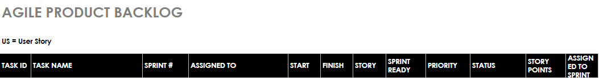
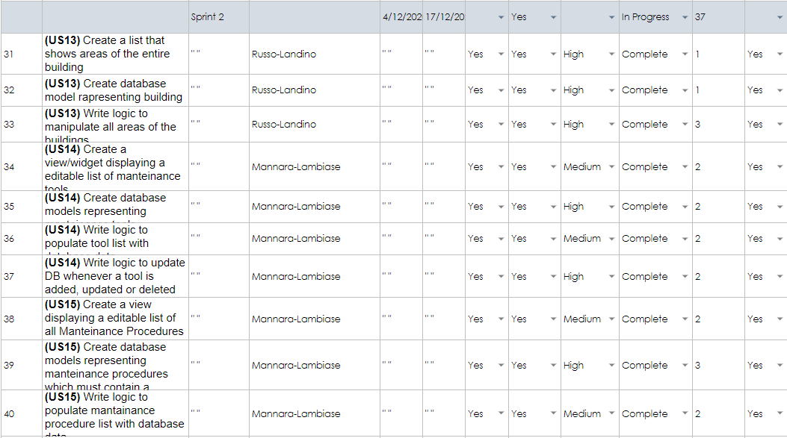
BACKLOG

Slide 3
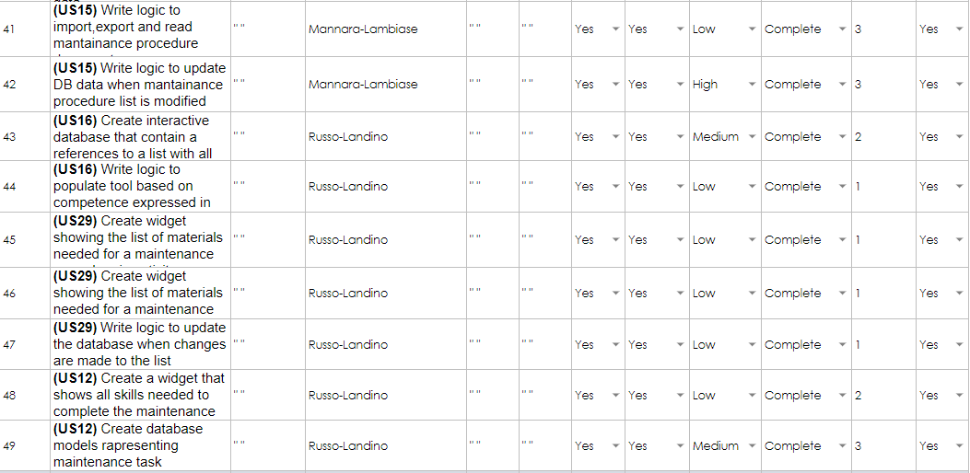
BACKLOG

Slide 4
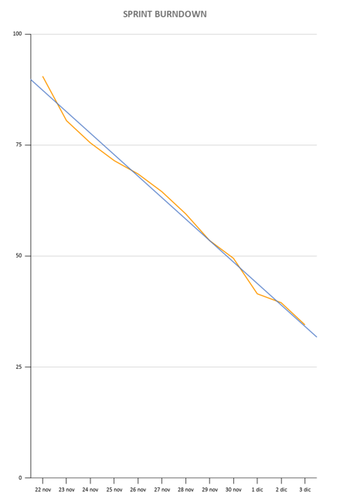
BURNDOWN CHART SPRINT #1

Slide 5
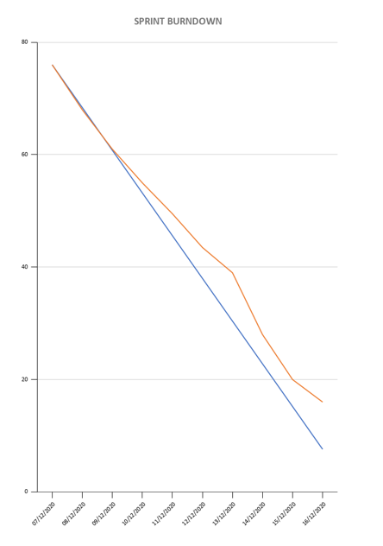
BURNDOWN CHART
SPRINT #2

Slide 6
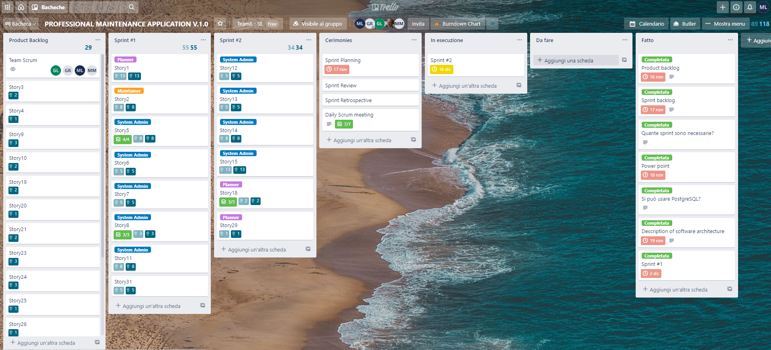
TRELLO

Slide 7
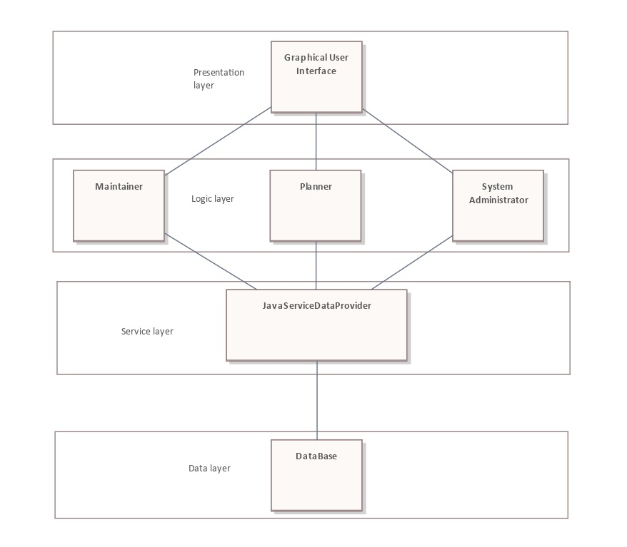
LAYERED MODEL

Slide 8
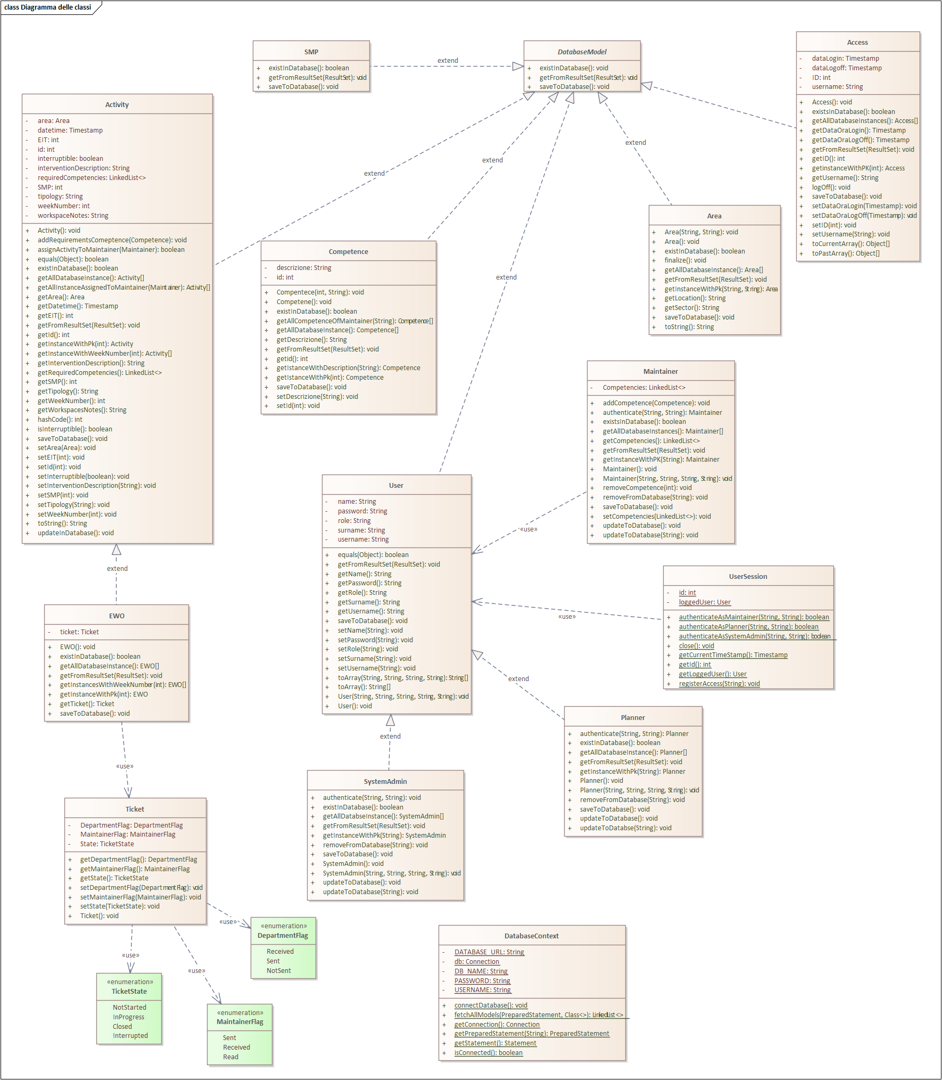
CLASS DIAGRAM

Slide 9
DESIGN PATTERN
Nel progetto sono stati applicati alcuni pattern, in particolare è stato applicato un pattern creazionale chiamato Singleton, con il quale è stata creata una sola istanza di esecuzione per tutta la durata del programma e quindi si è scelto di dichiarare un oggetto statico nella classe DatabaseContext su cui richiamare tutte le operazioni appartenenti alla classe. Un altro pattern applicato è stato Decorator, che appartiene alla classe dei pattern strutturali, visibile quando il contenuto del TextField diventa troppo grande (ad esempio vengono inseriti molti oggetti), compare una scrollbar che permette di vedere tutti gli oggetti inseriti nel TextField.

Slide 10
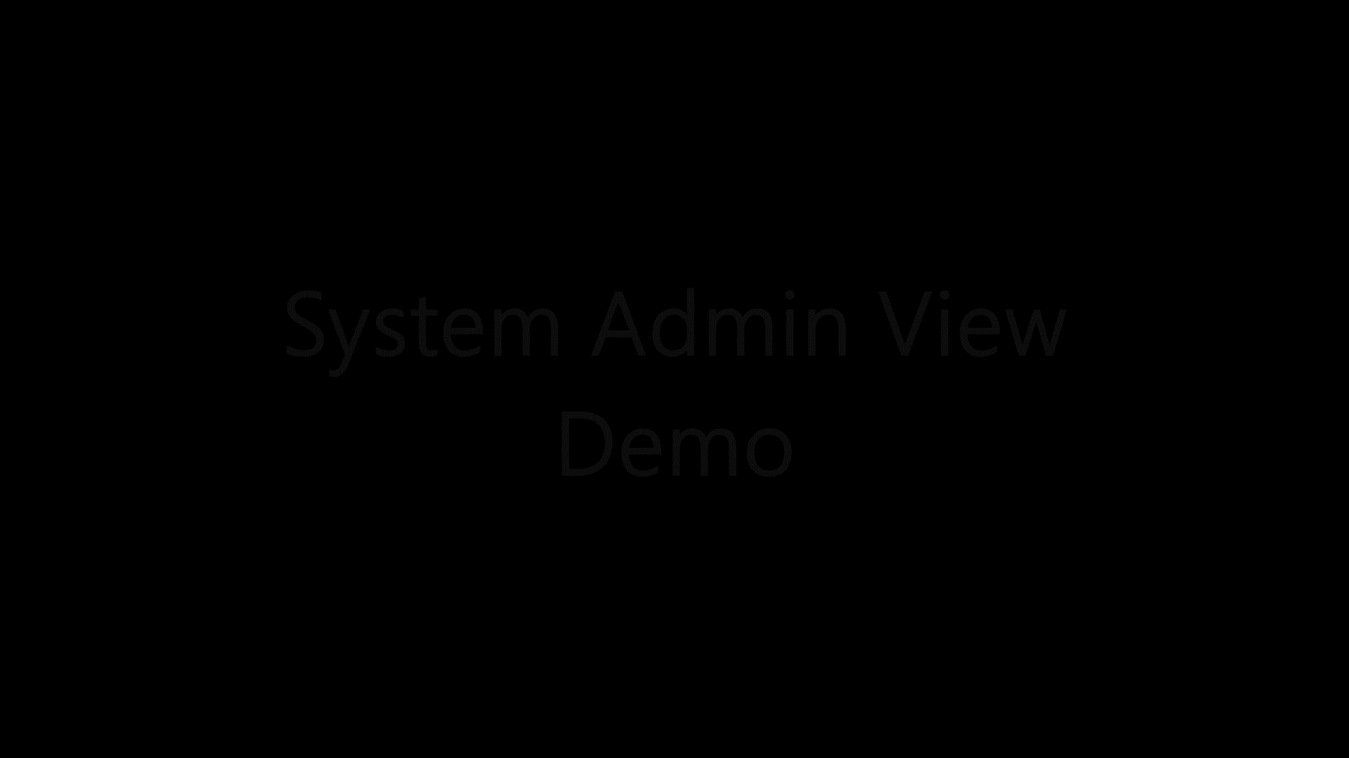
SYSTEM OVERVIEW

